Slide 1
Phân tích và thiết kế hướng đối tượng
Đề tài: Quản lý Điểm Học sinh Phổ thông Trung học
Nhóm: 43iV

Slide 2
THÀNH VIÊN NHÓM
TRẦN ANH KHOA
NGUYỄN TUẤN KIỆT
MSSV: 46.01.104.085
MSSV: 46.01.104.089

Slide 3
Nội dung
01
TỔNG QUAN
02
PHÂN TÍCH HỆ THỐNG
03
THIẾT KẾ HỆ THỐNG
04
CÀI ĐẶT THỰC NGHIỆM

Slide 4
01
TỔNG QUAN

Slide 5
1.1 GIỚI THIỆU
Công tác quản lý điểm của học sinh luôn là ưu tiên hàng đầu trong việc quản lý quá trình dạy và học của các trường Trung học phổ thông. Việc quản lý đảm bảo trường đang đi đúng tiến độ và dựa vào đó, trường có thể đưa ra những chính sách để hỗ trợ học sinh. Trước đây, việc quản lý điểm phải diễn ra trên giấy tờ rất là bất tiện. Đôi khi các sự việc mất giấy tờ dẫn đến nhiều vấn đề và hệ luỵ sau này. Vì vậy nhóm quyết định xây dựng một phần mềm quản lý điểm học sinh Trung học phổ thông đáp ứng các yêu cầu về mặt nghiệp vụ và tiết kiệm thời gian. Đồng thời, việc lưu trữ và nhập điểm học sinh càng dễ dàng hơn và hạn chế việc rò rỉ, mất thông tin học sinh.

Slide 6
1.2 MỤC TIÊU VÀ PHẠM VI ĐỀ TÀI
MỤC TIÊU CẦN PHẢI ĐẠT ĐƯỢC
Xây dựng hệ thống quản lý điểm học sinh Trung học phổ thông có tính chính xác cao
Hệ thống đáp ứng đầy đủ các nhu cầu về lưu trữ và tính toán đưa ra kết quả
Hệ thống còn phải cho phép tạo ra các bảng báo cáo từ kết quả học tập
PHẠM VI GIỚI HẠN CỦA ĐỀ TÀI
Phần mềm xây dựng cho trường Trung học phổ thông Trần Cao Vân
Người sử dụng phần mềm chính là các học sinh tất cả các khoá và người quản trị (giáo viên, tổ trưởng, ban giám hiệu,…)

Slide 7
1.3 KHẢO SÁT HỆ THỐNG
1.3.1 Giới thiệu sơ lược về hệ thống thông tin mà nhóm khảo sát
Nhập và cập nhật hồ sơ
Xếp lớp
Chấm điểm
Xem điểm
Vào điểm
Tính điểm
Ghi điểm vào học bạ
Báo cáo kết quả học tập
In kết quả học tập
1.3.2 Trình bày chi tiết quy trình nghiệp vụ của từng công việc diễn ra bên trong hệ thống
Cách tính điểm
Tiêu chuẩn xét học lực

Slide 8
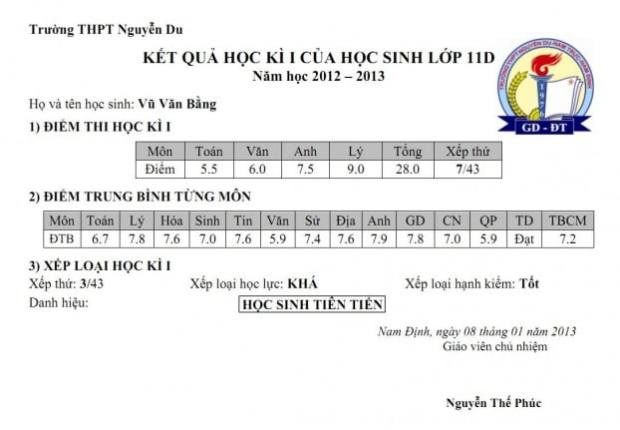
1.3 KHẢO SÁT HỆ THỐNG
1.3.3 Trình bày các biểu mẫu thu nhập được trong quá trình khảo sát
Biểu mẫu 1: Bảng kết quả học kỳ 1 của học sinh lớp 11D trường THPT Nguyễn Du.

Slide 9
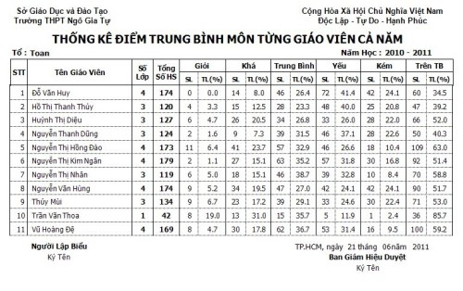
1.3 KHẢO SÁT HỆ THỐNG
1.3.3 Trình bày các biểu mẫu thu nhập được trong quá trình khảo sát
Biểu mẫu 2: Thống kê điểm trung bình môn từng giáo viên cả năm Trường THPT Ngô Gia Tự.

Slide 10
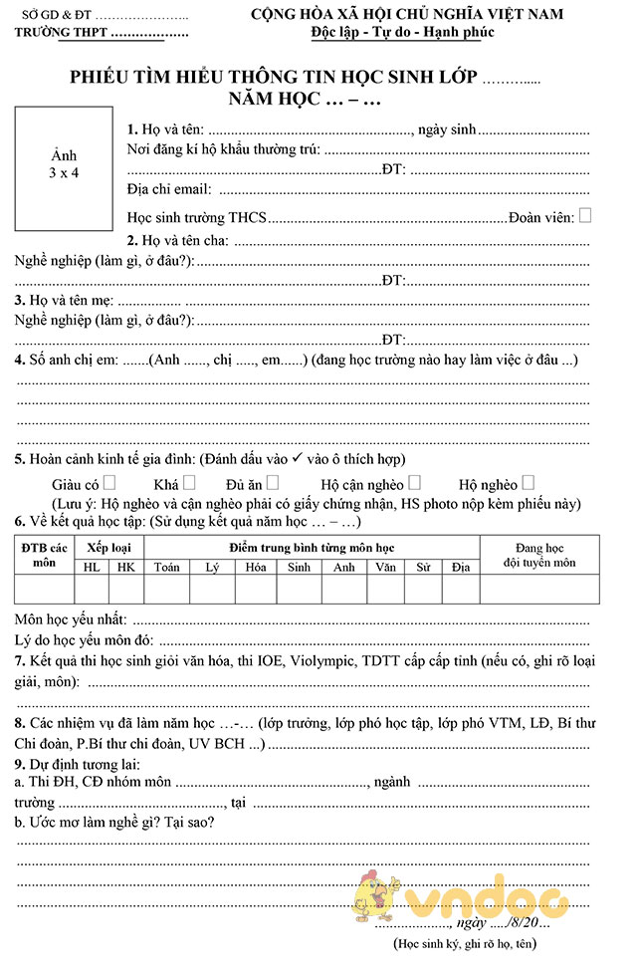
1.3 KHẢO SÁT HỆ THỐNG
1.3.3 Trình bày các biểu mẫu thu nhập được trong quá trình khảo sát
Biểu mẫu 3: Phiếu tìm hiểu thông tin học sinh.

Slide 11
02
PHÂN TÍCH HỆ THỐNG

Slide 12
2.1 GIỚI THIỆU
Một trường THPT mỗi năm tiếp nhận nhiều học sinh đến trường nhập học và trong quá trình học tập nhà trường sẽ quản lý các kết quả học tập của từng học sinh. Trong trường có nhiều môn khác nhau, mỗi môn có một Trưởng bộ môn là nơi cập nhập thông tin của học sinh, lớp, môn học, …
Mỗi môn có một nhiều lớp học và có duy nhất một mã lớp.
Trong quá trình được đào tạo tại trường, học sinh phải học các môn mà Trưởng phân cho lớp.
Sau khi hoàn thành các môn học được giao, học sinh sẽ thi học kỳ để được xét tuyển lên lớp

Slide 13
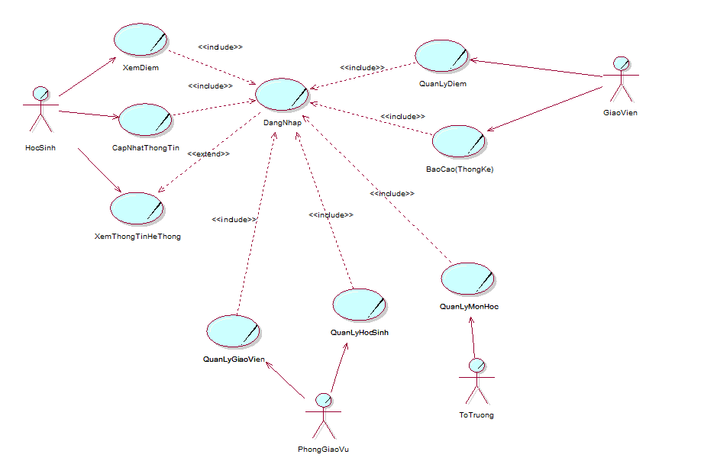
2.2 MÔ HÌNH HÓA NGHIỆP VỤ
2.2.1 Sơ đồ Usecase Nghiệp vụ
Tác nhân nghiệp vụ:
Tác nhân con người: Giáo viên, Học sinh, (Quản trị viên) Trường học
Tác nhân phần cứng: Máy tính, máy in, máy scan, máy fax, …
Tác nhân phần mềm: PDF, Word, Excel, …
Chức năng nghiệp vụ:
Xem điểm, Cập nhật thông tin, Quản lý môn học, Quản lý học sinh, Quản lý điểm, …

Slide 14
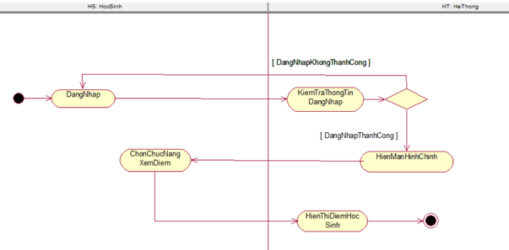
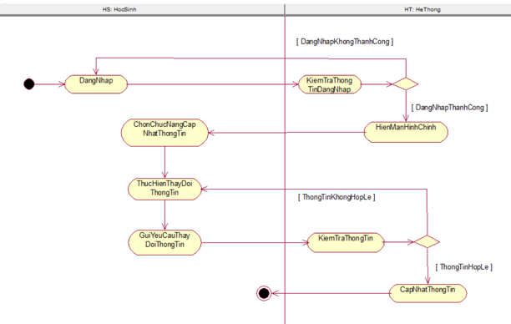
2.2.2 Mô hình hóa quy trình Nghiệp vụ
2.2.2.1 Quy trình nghiệp vụ Xem điểm
2.2.2.2 Quy trình nghiệp vụ Cập nhật thông tin

Slide 15
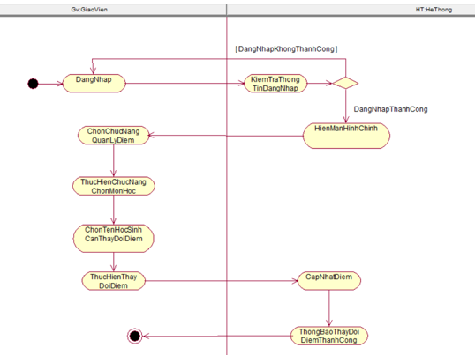
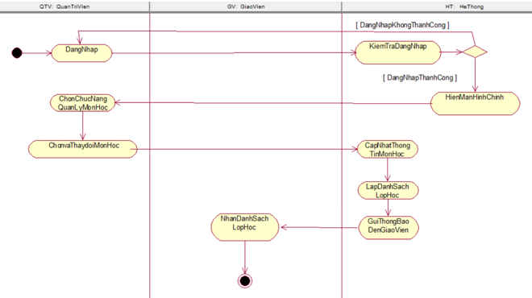
2.2.2 Mô hình hóa quy trình Nghiệp vụ
2.2.2.3 Quy trình nghiệp vụ Quản lý Điểm
2.2.2.4 Quy trình nghiệp vụ Quản lý Môn học

Slide 16
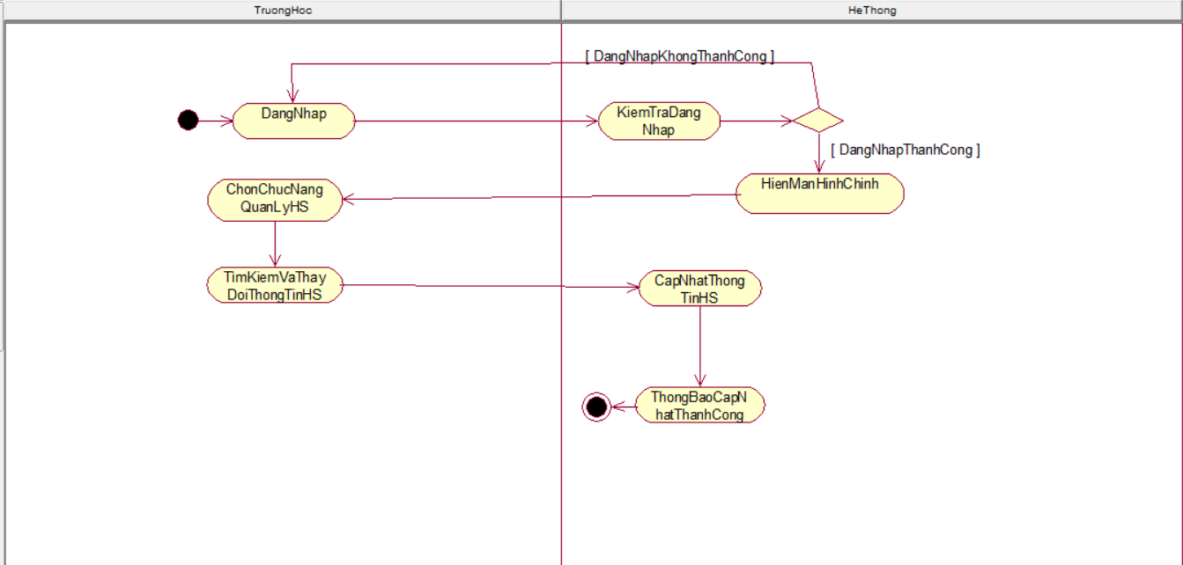
2.2.2 Mô hình hóa quy trình Nghiệp vụ
2.2.2. Quy trình nghiệp vụ Quản lý Học sinh

Slide 17
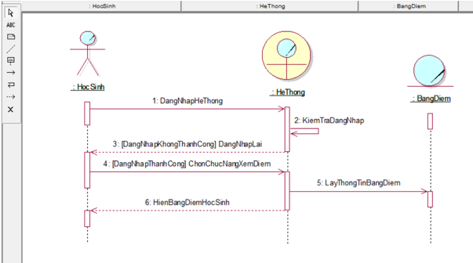
2.2.3 Sơ đồ tuần tự
2.2.3.1 Sơ đồ tuần tự cho chức năng Xem điểm
Biểu đồ có 3 đối tượng: Học sinh, Hệ thống, Bảng điểm
Hs đăng nhập vào hệ thống
Hệ thống bắt sự kiện và mở giao diện đăng nhập
Hs nhập tài khoản và mật khẩu
Hệ thống kiểm tra hs đăng nhập
Nếu đăng nhập không thành công, hệ thống sẽ không cho hs xem điểm
Nếu đăng nhập thành công, hs chọn chức năng xem điểm
Hệ thống tiến hành lấy thông tin từ bảng điểm
Mở trang điểm cho hs

Slide 18
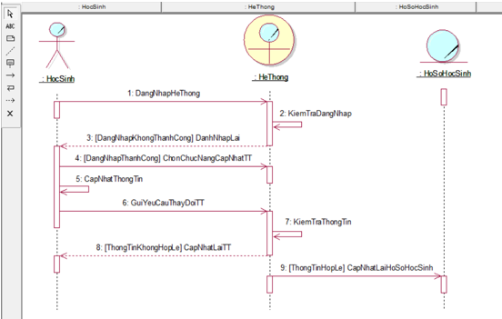
2.2.3 Sơ đồ tuần tự
Biểu đồ có 3 đối tượng: Học sinh, Hệ thống, Hồ sơ học sinh
Hs đăng nhập vào hệ thống
Hệ thống bắt sự kiện và mở giao diện đăng nhập
Hs nhập tài khoản và mật khẩu
Hệ thống kiểm tra hs đăng nhập
Nếu đăng nhập không thành công, hệ thống sẽ không cho hs thay đổi thông tin
Nếu đăng nhập thành công, hs chọn chức năng Cập nhật thông tin
Hs thực hiện thay đổi thông tin
Hệ thống kiểm tra thông tin có hợp lệ hay không
Nếu không hợp lệ, hệ thống yêu cầu cập nhật lại thông tin
Nếu hợp lệ, hệ thống sẽ thực hiện cập nhật hồ sơ học sinh
2.2.3.2 Sơ đồ tuần tự cho chức năng Cập nhật thông tin

Slide 19
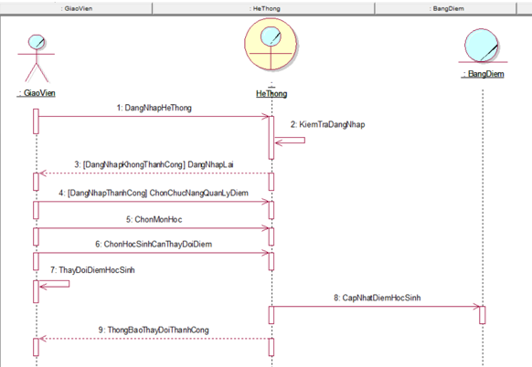
2.2.3 Sơ đồ tuần tự
2.2.3.3 Sơ đồ tuần tự cho chức năng Quản lý Điểm
Biểu đồ có 3 đối tượng: Giáo viên, Hệ thống, Bảng điểm
Gv đăng nhập vào hệ thống
Hệ thống bắt sự kiện và mở giao diện đăng nhập
Gv nhập tài khoản và mật khẩu
Hệ thống kiểm tra gv đăng nhập
Nếu đăng nhập không thành công, hệ thống yêu cầu đăng nhập lại
Nếu đăng nhập thành công, gv chọn chức năng Quản lý điểm
Gv chọn hs cần thay đổi điểm
Gv thực hiện thay đổi điểm cho hs
Hệ thống tiến hành cập nhật điểm
Hệ thống thông báo cập nhật thành công

Slide 20
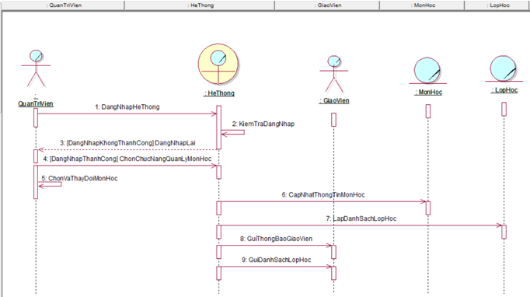
2.2.3 Sơ đồ tuần tự
2.2.3.4 Sơ đồ tuần tự cho chức năng Quản lý Môn học
Biểu đồ có 3 đối tượng: Giáo viên, Hệ thống, Quản trị viên, Môn học, Lớp học
Qtv đăng nhập vào hệ thống
Hệ thống bắt sự kiện và mở giao diện đăng nhập
Qtv nhập tài khoản và mật khẩu
Hệ thống kiểm tra qtv đăng nhập
Nếu đăng nhập không thành công, hệ thống yêu cầu đăng nhập lại
Nếu đăng nhập thành công, qtv chọn chức năng Quản lý môn học
Qtv thực hiện thay đổi môn học
Hệ thống tiến hành cập nhật thông tin môn học
Hệ thống lập danh sách lớp học tương ứng với môn học đó
Hệ thống gửi thông báo cho gv
Hệ thống gửi danh sách lớp cho gv

Slide 21
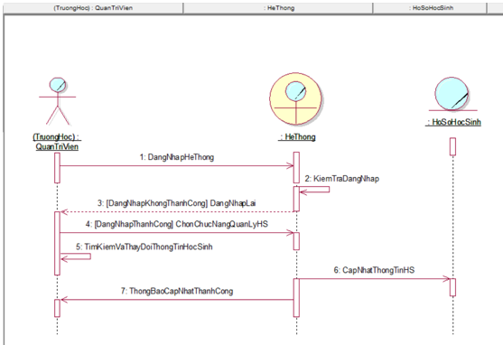
2.2.3 Sơ đồ tuần tự
2.2.3.5 Sơ đồ tuần tự cho chức năng Quản lý Học sinh
Biểu đồ có 3 đối tượng: Hệ thống, Quản trị viên, Hồ sơ học sinh
Qtv đăng nhập vào hệ thống
Hệ thống bắt sự kiện và mở giao diện đăng nhập
Qtv nhập tài khoản và mật khẩu
Hệ thống kiểm tra qtv đăng nhập
Nếu đăng nhập không thành công, hệ thống yêu cầu đăng nhập lại
Nếu đăng nhập thành công, qtv chọn chức năng Quản lý học sinh
Qtv tìm kiếm, thay đổi thông tin hs
Hệ thống tiến hành cập nhật thông tin hs
Hệ thống thông báo cập nhật thành công

Slide 22
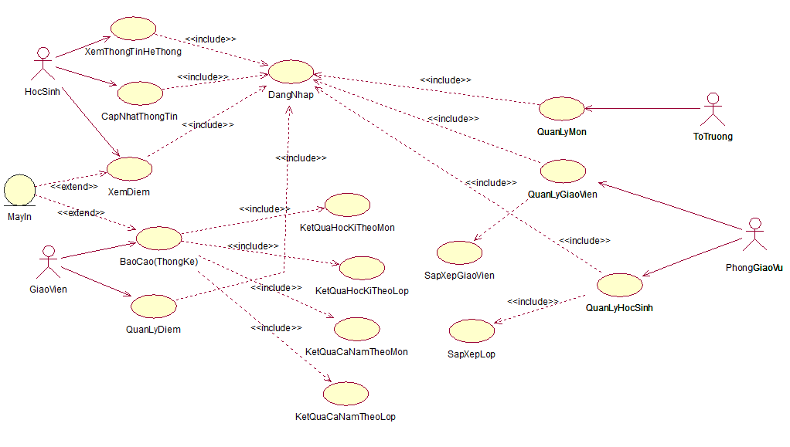
2.3 MÔ HÌNH HÓA CHỨC NĂNG
2.3.1 Sơ đồ Usecase Hệ thống

Slide 23
2.3 MÔ HÌNH HÓA CHỨC NĂNG
2.3.2 Đặc tả Usecase Hệ thống
2.3.2.1 Đặc tả cho Usecase Xem điểm
Tên use - case | Xem điểm
Tóm tắt | Trong quá trình học tập, học sinh có thể xem điểm từng môn học của mình
Tác nhân | Học sinh
Use – case liên quan | XemDiem, DangNhap
Dòng sự kiện chính | Học sinh đăng nhập vào hệ thống Hệ thống kiểm tra thông tin đăng nhập của học sinh Học sinh chọn chức năng Xem điểm Hệ thống mở giao diện xem điểm Hiển thị điểm của học sinh Kết thúc usecase
Dòng sự kiện phụ | Ở bước 3: nếu học sinh muốn xem điểm thì phải đăng nhập vào hệ thống
Điều kiện tiên quyết | Học sinh phải nhập đúng mã học sinh mới được xem điểm
Hậu điều kiện | Hệ thống xuất ra điểm của học sinh

Slide 24
2.3 MÔ HÌNH HÓA CHỨC NĂNG
2.3.2 Đặc tả Usecase Hệ thống
2.3.2.2 Đặc tả cho Usecase Cập nhật thông tin
Tên use - case | Cập nhật thông tin
Tóm tắt | Trong quá trình học tập, học sinh có thể cập nhật lại thông tin của bản thân trên hệ thống
Tác nhân | Học sinh
Use – case liên quan | CapNhatThongTin, DangNhap
Dòng sự kiện chính | Học sinh đăng nhập vào hệ thống Hệ thống kiểm tra thông tin đăng nhập của học sinh Học sinh chọn chức năng Cập nhật thông tin và thay đổi thông tin cá nhân Hệ thống kiểm tra thông tin cập nhật của học sinh Hệ thống cập nhật lại thông tin học sinh Kết thúc usecase
Dòng sự kiện phụ | Ở bước 3: nếu học sinh muốn cập nhật thông tin thì phải đăng nhập vào hệ thống Ở bước 4: nếu học sinh điển sai thông tin thì hệ thống yêu cầu học sinh thực hiện lại bước 3
Điều kiện tiên quyết | Học sinh phải nhập đúng mã học sinh mới được cập nhật thông tin
Hậu điều kiện | Hệ thống cập nhật lại thông tin học sinh

Slide 25
2.3 MÔ HÌNH HÓA CHỨC NĂNG
Tên use - case | Quản lý điểm
Tóm tắt | Trong quá trình làm việc, giáo viên có thể quản lý điểm của của học sinh
Tác nhân | Giáo viên
Use – case liên quan | DangNhap, QuanLyMonHoc
Dòng sự kiện chính | Giáo viên đăng nhập vào hệ thống Hệ thống kiểm tra thông tin đăng nhập của giáo viên Giáo viên chọn chức năng Quản lý điểm Giáo viên chọn chức năng chọn Môn học Giáo viên chọn học sinh cần thay đổi điểm Hệ thống cập nhật lại điểm Hệ thống thông báo cập nhật điểm thành công Kết thúc usecase
Dòng sự kiện phụ | Ở bước 3: nếu giáo viên muốn quản lý điểm thì phải đăng nhập vào hệ thống Ở bước 6: nếu hệ thống cập nhật lại điểm nhưng không giống với điểm đã chỉnh sửa của giáo viên thì yêu cầu giáo viên thực hiện lại bước 5
Điều kiện tiên quyết | Giáo viên phải nhập đúng mã giáo viên mới được quản lý điểm
Hậu điều kiện | Hệ thống cập nhật lại điểm của học sinh
2.3.2 Đặc tả
Usecase Hệ thống
2.3.2.3 Đặc tả cho Usecase Quản lý điểm

Slide 26
2.3 MÔ HÌNH HÓA CHỨC NĂNG
2.3.2 Đặc tả Usecase Hệ thống
2.3.2.4 Đặc tả cho Usecase Lập bảng điểm
Tên use - case | Lập bảng điểm
Tóm tắt | Trong quá trình giảng dạy, giáo viên có thể lập bảng điểm của học sinh mà giáo viên quản lý
Tác nhân | Học sinh, Giáo viên
Use – case liên quan | Lapbangdiem, DangNhap
Dòng sự kiện chính | Giáo viên đăng nhập vào hệ thống Hệ thống kiểm tra thông tin đăng nhập của giáo viên Hệ thống mở giao diện Lập bảng điểm Giáo viên tiến hành lập bảng điểm và in bảng điểm Kết thúc usecase
Dòng sự kiện phụ | Ở bước 1: nếu giáo viên muốn lập bảng điểm thì phải đăng nhập vào hệ thống
Điều kiện tiên quyết | Giáo viên phải nhập đúng mã học sinh mới được lập bảng điểm của học sinh cần lập bảng điẻm
Hậu điều kiện | Hệ thống lập bảng điểm của học sinh

Slide 27
2.3 MÔ HÌNH HÓA CHỨC NĂNG
2.3.2 Đặc tả Usecase Hệ thống
2.3.2.5 Đặc tả cho Usecase Sắp xếp lớp học
Tên use - case | Sắp xếp lớp học
Tóm tắt | Trước khi bắt đầu năm học mới, Quản trị viên (Nhà trường) sẽ tiến hành sắp xếp lớp học
Tác nhân | Quản trị viên
Use – case liên quan | QuanLyHocSinh, DangNhap
Dòng sự kiện chính | Quản trị viên đăng nhập vào hệ thống Hệ thống kiểm tra thông tin đăng nhập của quản trị viên Quản trị viên chọn chức năng sắp xếp lớp Quản trị viên tiến hành sắp xếp lớp Hệ thống cập nhật danh sách lớp Kết thúc usecase
Dòng sự kiện phụ | Ở bước 1: nếu quản trị viên muốn sắp xếp lớp thì phải đăng nhập vào hệ thống
Điều kiện tiên quyết | Quản trị viên phải nhập đúng tài khoản và mật khẩu mới tiến hành sắp xếp lớp Một lớp học phải không quá 454 học sinh và một học sinh chỉ được học tại một lớp
Hậu điều kiện | Hệ thống xuất ra danh sách lớp của học sinh

Slide 28
2.3 MÔ HÌNH HÓA CHỨC NĂNG
2.3.2 Đặc tả Usecase Hệ thống
2.3.2.6 Đặc tả cho Usecase Quản lý môn học
Tên use - case | Quản lý môn học
Tóm tắt | Trong quá trình quản lý, nhà trường có thể sắp xếp lớp học cho giáo viên
Tác nhân | Quản trị viên
Use – case liên quan | QuanLyMonHoc, DangNhap
Dòng sự kiện chính | Quản trị viên đăng nhập vào hệ thống Hệ thống kiểm tra thông tin đăng nhập của quản trị viên Quản trị viên thực hiện chức năng Quản lý môn học Quản trị viên thực hiện chức năng chọn môn học cần quản lý Hệ thống sẽ cập nhật thông tin môn học và lập ra danh sách lớp học cho giáo viên Kết thúc usecase
Dòng sự kiện phụ | Ở bước 1: nếu quản trị viên muốn quản lý môn học thì phải đăng nhập vào hệ thống
Điều kiện tiên quyết | Quản trị viên phải nhập đúng tên lớp và tên môn học mới được tiến hành cập nhật và quản lý
Hậu điều kiện | Hệ thống xuất ra danh sách lớp học cho giáo viên

Slide 29
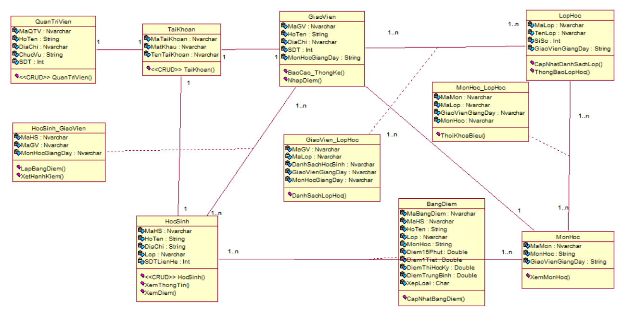
2.4 SƠ ĐỒ LỚP MỨC PHÂN TÍCH

Slide 30
03
THIẾT KẾ HỆ THỐNG

Slide 31
3.1 GIỚI THIỆU
Quá trình hình thành và phát triển của các giai đoạn thiết kế quản lý điểm học sinh Trung học phổ cần trải qua rất nhiều hoạt động phức tạp đòi hỏi cần sự logic để hệ thống hoạt động một cách hiệu quả.

Slide 32
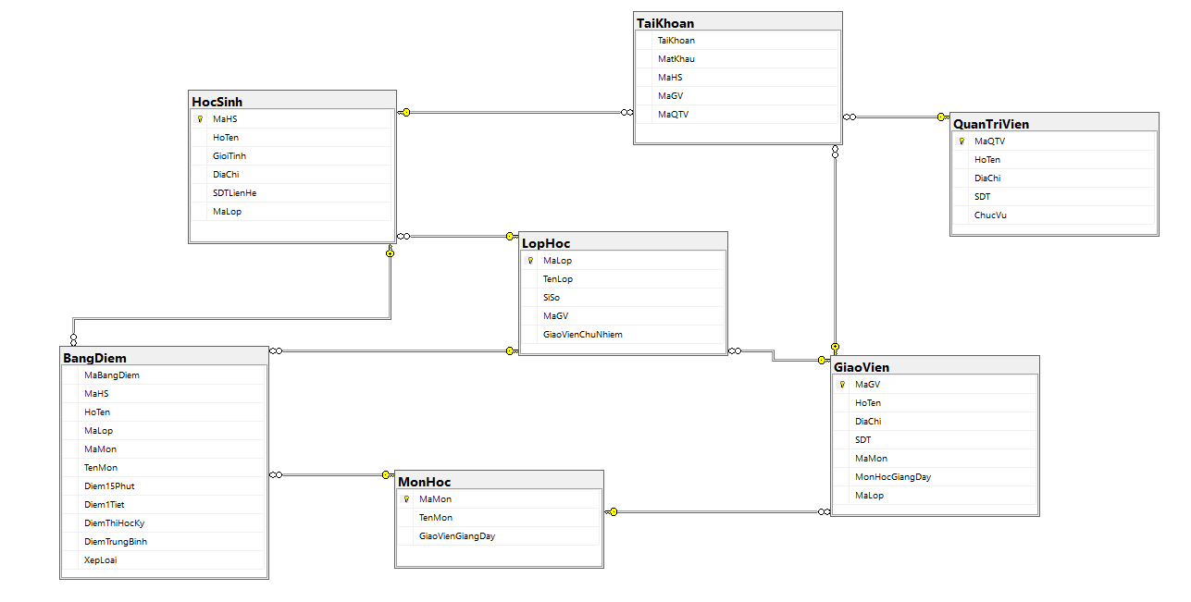
3.2 THIẾT KẾ CSDL
3.2.1 Mô hình dữ liệu quan hệ

Slide 33
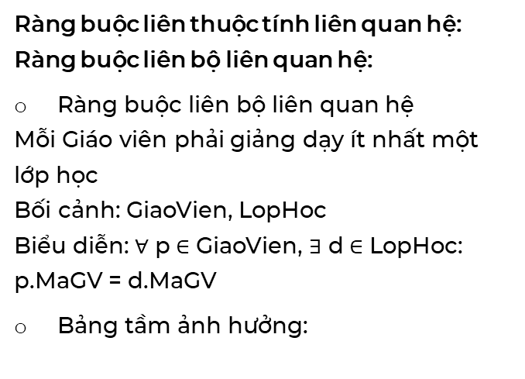
3.2.2 Ràng buộc toàn vẹn
Ràng buộc miền giá trị:
Ràng buộc miền giá trị:
Điều kiện: Giới tính của HocSinh chỉ có “Nam” hoặc “Nữ”
Bối cảnh: HocSinh
Biểu diễn: ∀ HocSinh (n.GioiTinh IN{‘Nam,’Nữ})
Bảng tầm ảnh hưởng:
3.2.2.1 Ràng buộc toàn vẹn trên một quan hệ
R | Thêm | Xóa | Sửa
HocSinh | + | - | +(GioiTinh)
Ràng buộc liên thuộc tính liên quan hệ:
Ràng buộc liên bộ liên quan hệ:
Ràng buộc liên bộ liên quan hệ
Mỗi Giáo viên phải giảng dạy ít nhất một lớp học
Bối cảnh: GiaoVien, LopHoc
Biểu diễn: $∀$ p $∈$ GiaoVien, $∃$ d $∈$ LopHoc: p.MaGV = d.MaGV
Bảng tầm ảnh hưởng:
3.2.2.2 Ràng buộc toàn vẹn trên nhiều quan hệ
R | Thêm | Xóa | Sửa
GiaoVien | + | - | +(MaGV)
LopHoc | - | - | +(MaGV)

Slide 34
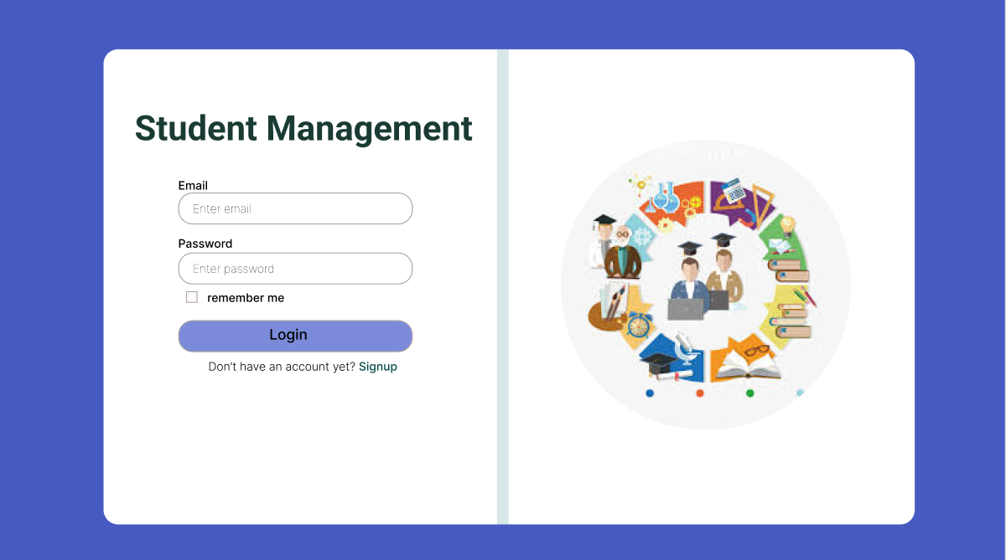
3.3 THIẾT KẾ GIAO DIỆN HỆ THỐNG
Chức năng đăng nhập

Slide 35
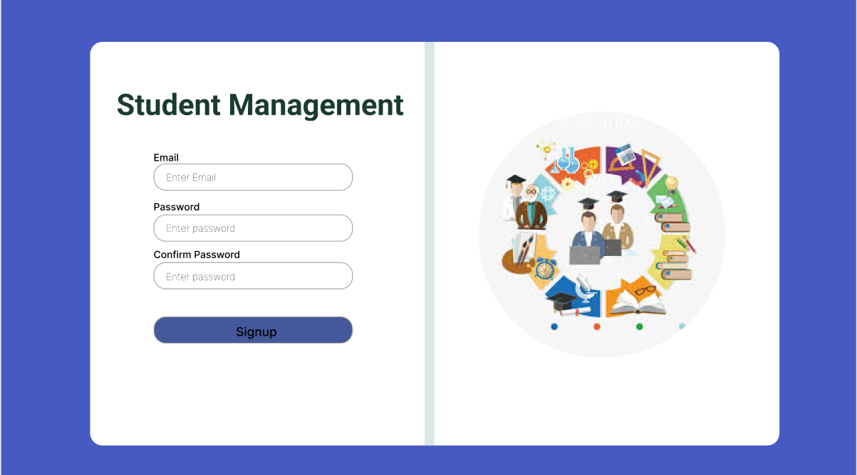
3.3 THIẾT KẾ GIAO DIỆN HỆ THỐNG
Chức năng đăng ký

Slide 36
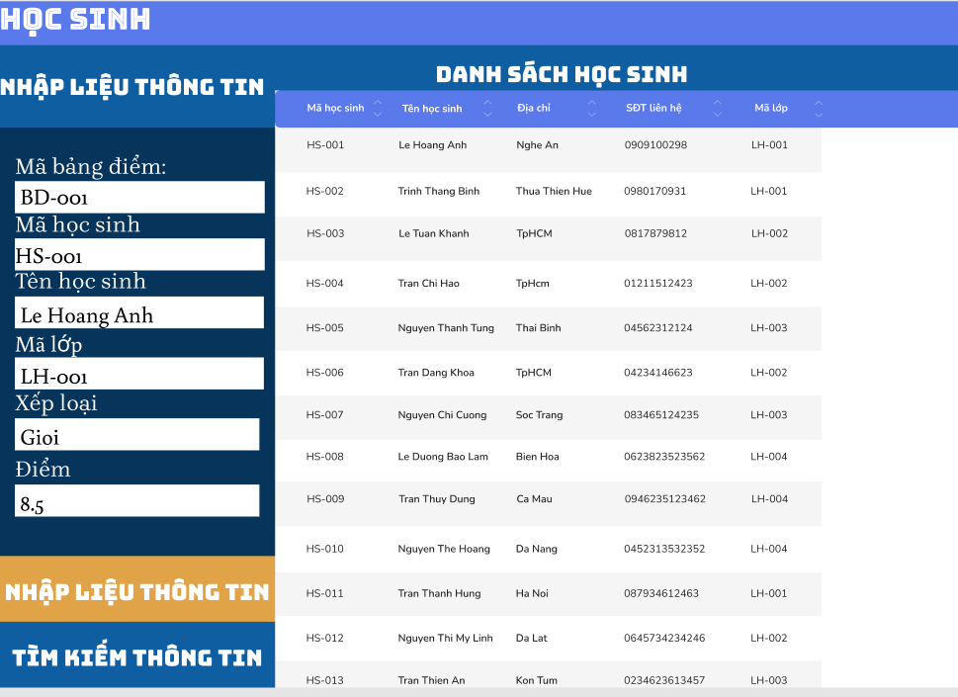
3.3 THIẾT KẾ GIAO DIỆN HỆ THỐNG
Chức năng xem điểm

Slide 37
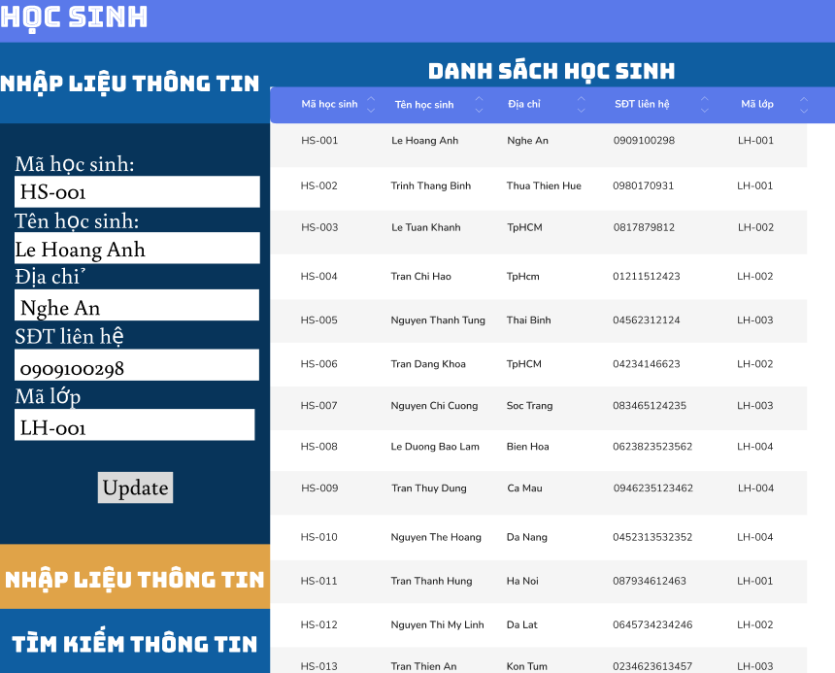
3.3 THIẾT KẾ GIAO DIỆN HỆ THỐNG
Chức năng cập nhật thông tin

Slide 38
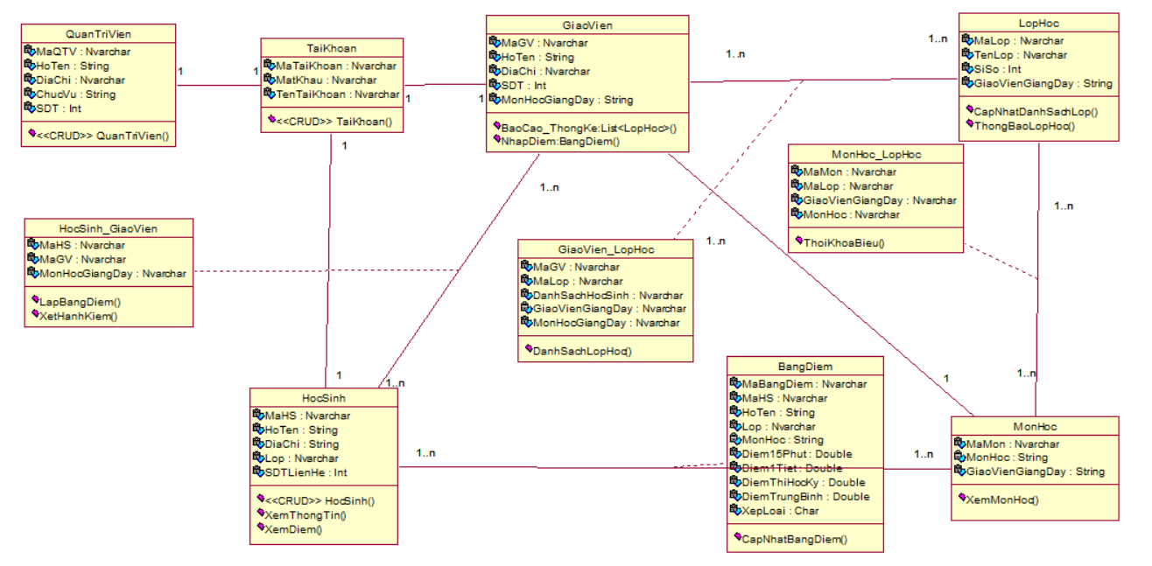
3.4 SƠ ĐỒ LỚP MỨC THIẾT KẾ

Slide 39
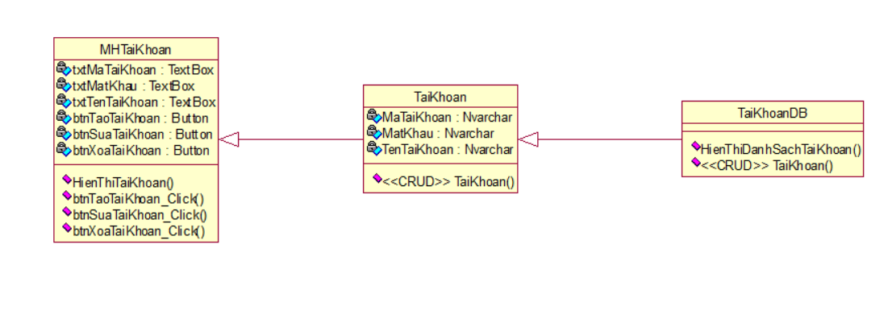
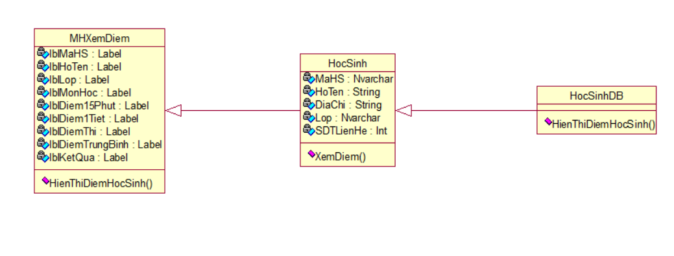
3.5 THIẾT KẾ CHỨC NĂNG HỆ THỐNG
3.5.1 Xây dựng mô hình ở lớp mức thiết kế theo mô hình 3 lớp
3.5.1.1 Chức năng Thêm/Xóa/Sửa tài khoản
3.5.1.2 Chức năng Xem điểm

Slide 40
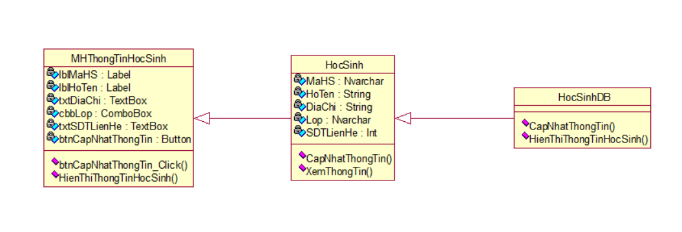
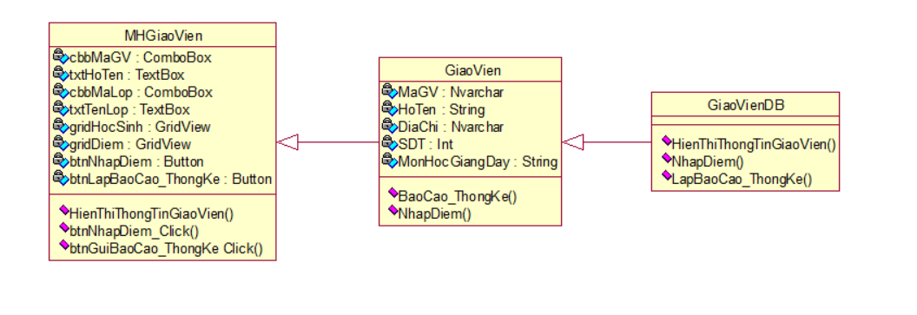
3.5 THIẾT KẾ CHỨC NĂNG HỆ THỐNG
3.5.1 Xây dựng mô hình ở lớp mức thiết kế theo mô hình 3 lớp
3.5.1.3 Chức năng Cập nhật thông tin
3.5.1.4 Chức năng Nhập điểm

Slide 41
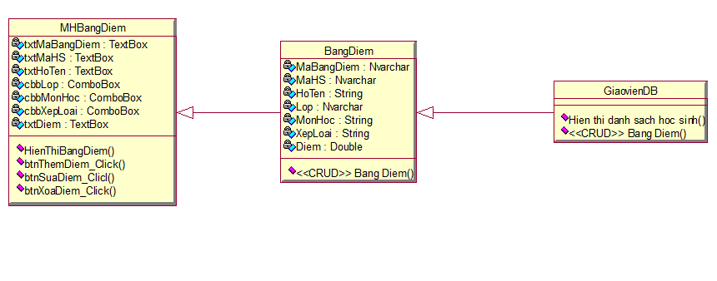
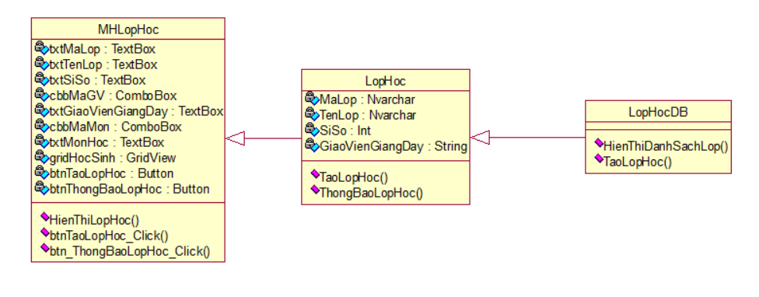
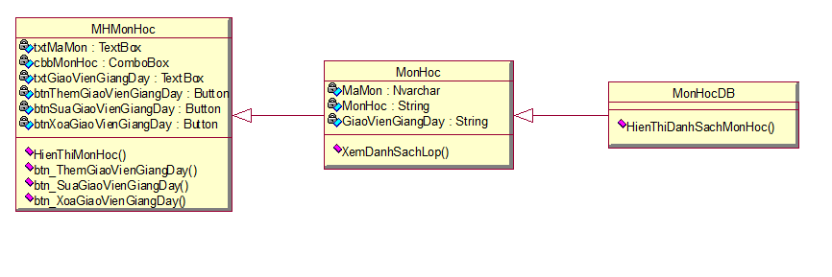
3.5 THIẾT KẾ CHỨC NĂNG HỆ THỐNG
3.5.1 Xây dựng mô hình ở lớp mức thiết kế theo mô hình 3 lớp
3.5.1.5 Chức năng Lập bảng điểm
3.5.1.6 Chức năng Tạo lớp học
3.5.1.7 Chức năng Quản lý môn học

Slide 42
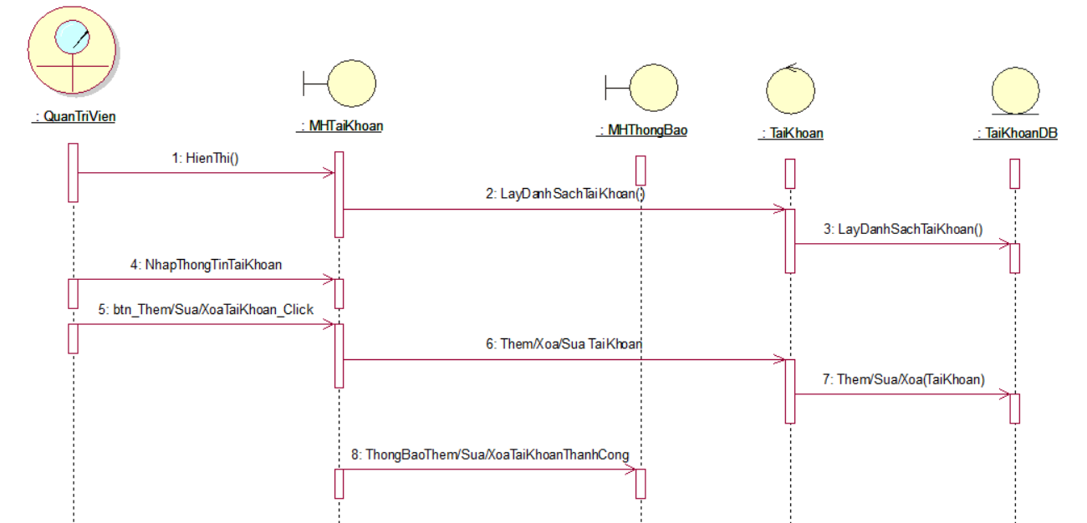
3.5 THIẾT KẾ CHỨC NĂNG HỆ THỐNG
3.5.2 Dùng sơ đồ tuần tự để thiết kế hoạt động cho chức năng
3.5.2.1 Chức năng Thêm/Sửa/Xóa tài khoản

Slide 43
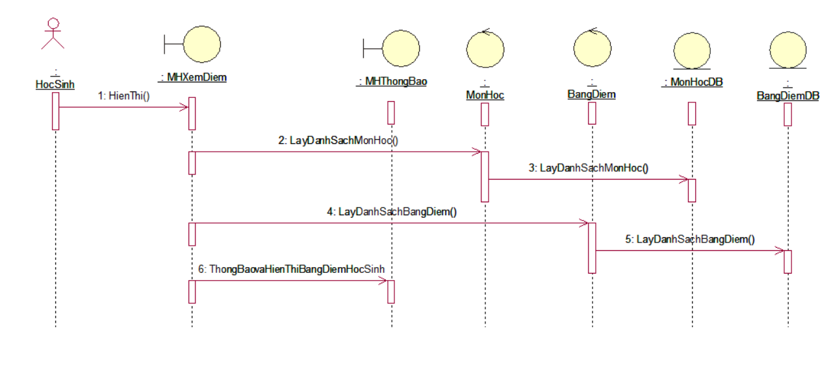
3.5 THIẾT KẾ CHỨC NĂNG HỆ THỐNG
3.5.2 Dùng sơ đồ tuần tự để thiết kế hoạt động cho chức năng
3.5.2.2 Chức năng Xem điểm

Slide 44
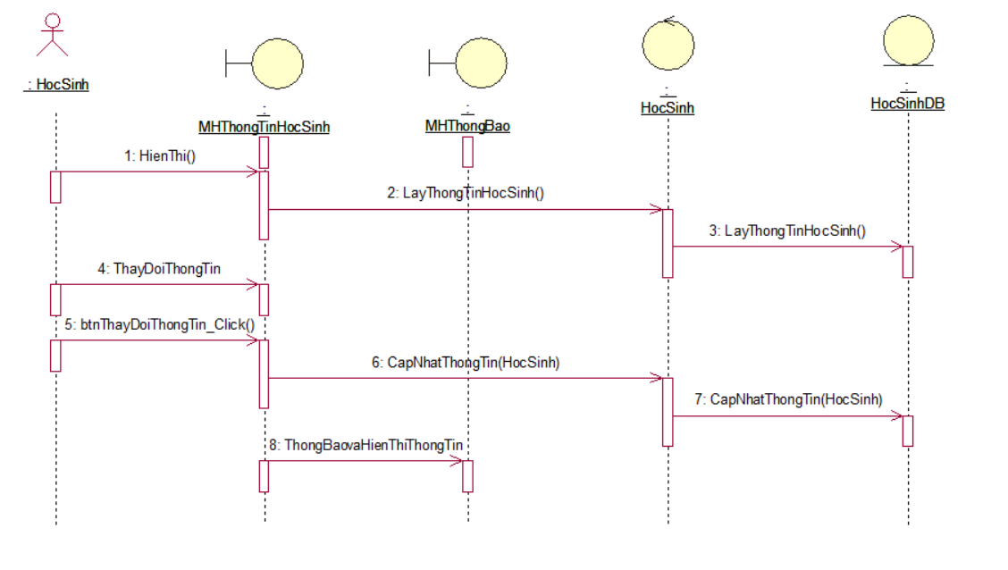
3.5 THIẾT KẾ CHỨC NĂNG HỆ THỐNG
3.5.2 Dùng sơ đồ tuần tự để thiết kế hoạt động cho chức năng
3.5.2.3 Chức năng Cập nhật thông tin

Slide 45
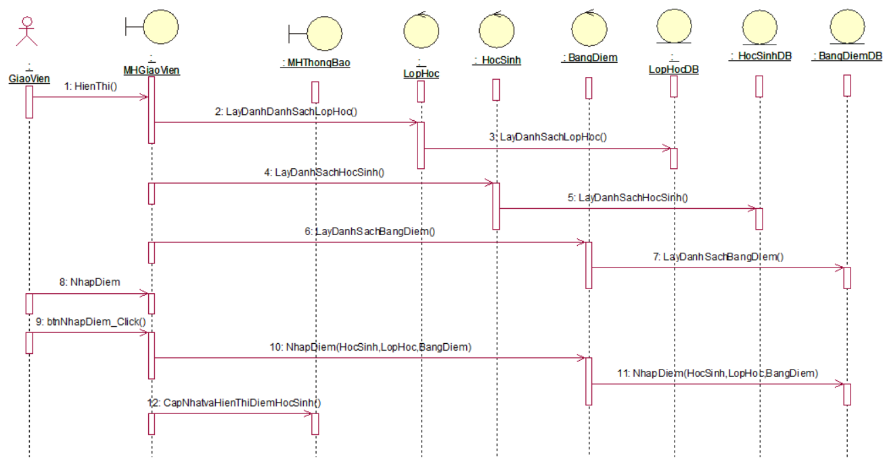
3.5 THIẾT KẾ CHỨC NĂNG HỆ THỐNG
3.5.2 Dùng sơ đồ tuần tự để thiết kế hoạt động cho chức năng
3.5.2.4 Chức năng Nhập điểm

Slide 46
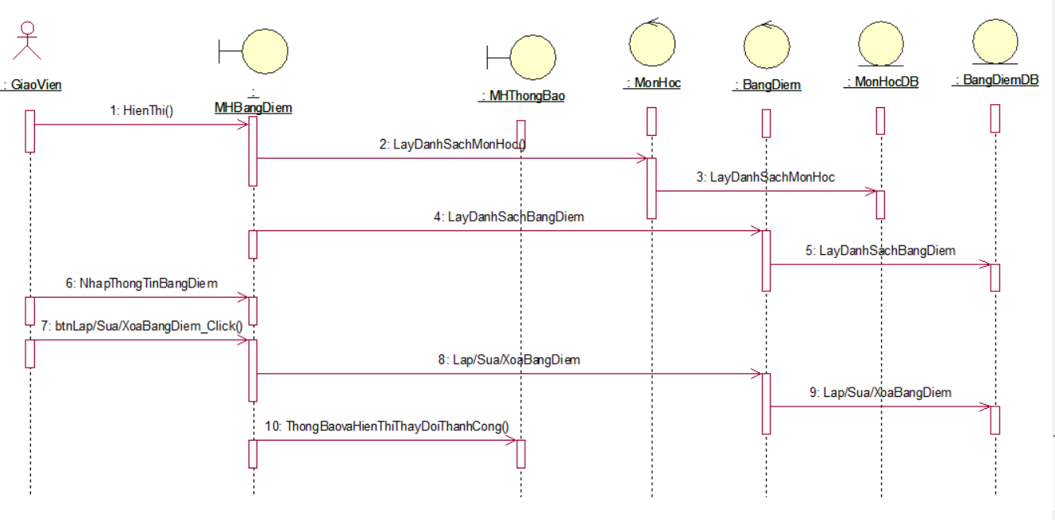
3.5 THIẾT KẾ CHỨC NĂNG HỆ THỐNG
3.5.2 Dùng sơ đồ tuần tự để thiết kế hoạt động cho chức năng
3.5.2.5 Chức năng Lập/Sửa/Xóa bảng điểm

Slide 47
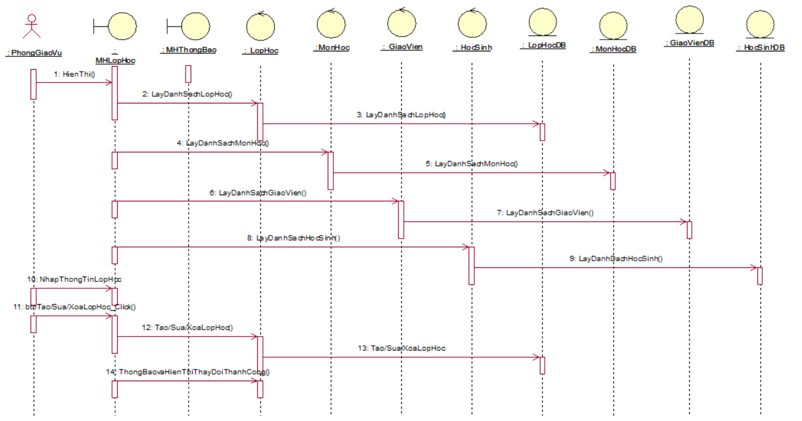
3.5 THIẾT KẾ CHỨC NĂNG HỆ THỐNG
3.5.2 Dùng sơ đồ tuần tự để thiết kế hoạt động cho chức năng
3.5.2.6 Chức năng Tạo/Sửa/Xóa lớp học

Slide 48
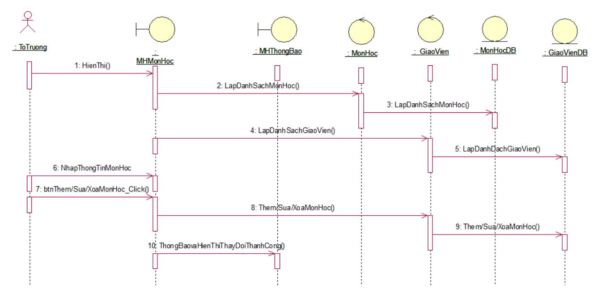
3.5 THIẾT KẾ CHỨC NĂNG HỆ THỐNG
3.5.2 Dùng sơ đồ tuần tự để thiết kế hoạt động cho chức năng
3.5.2.7 Chức năng Quản lý môn học

Slide 49
04
CÀI ĐẶT THỰC NGHIỆM

Slide 50
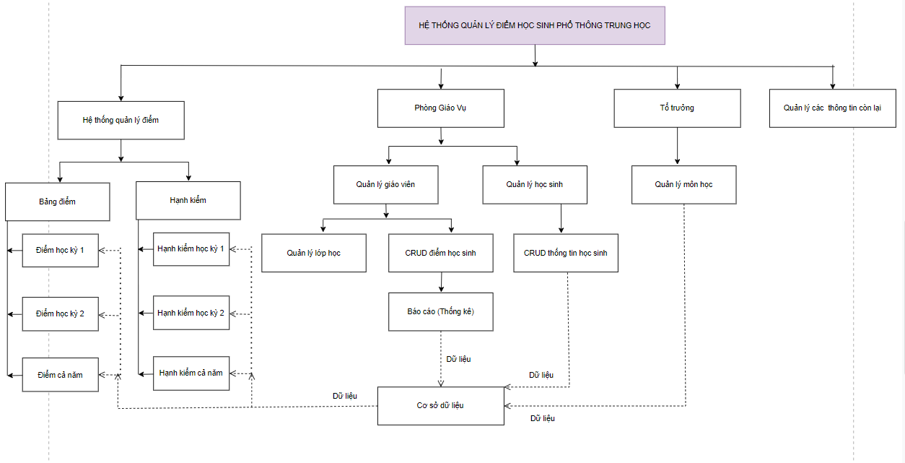
4.1 KIẾN TRÚC HỆ THỐNG

Slide 51
4.2 CÀI ĐẶT DỮ LIỆU THỰC NGHIỆM
Dữ liệu thực nghiệm trong cơ sở dữ liệu để chạy phần mềm Quản lý điểm Học sinh Phổ thông Trung học cung cấp trong quá trình khảo sát. CSDL có 19 bảng với mỗi bảng bao gồm các dòng dữ liệu như sau:
TaiKhoan (Tài Khoản) 10 dòng dữ liệu gồm có 5 tài khoản cho học sinh, 2 tài khoản cho Giáo viên, 3 tài khoản cho Quản trị viên
QuanTriVien (Quản trị viên) 3 dòng dữ liệu 1 cho Hiệu trưởng, 1 cho Quản trị viên, 1 cho Tổ trưởng
GiaoVien (Giáo viên) 6 dòng dữ liệu
LopHoc (Lớp học) 6 dòng dữ liệu tạo thành 6 lớp học
HocSinh (Học Sinh) 6 dòng dữ liệu
MonHoc 6 dòng dữ liệu tương ứng với 6 Giáo viên, mỗi Giáo viên sẽ dạy một môn
BangDiem 6 dòng dữ liệu tương ứng với 6 Học sinh của 6 môn học

Slide 52
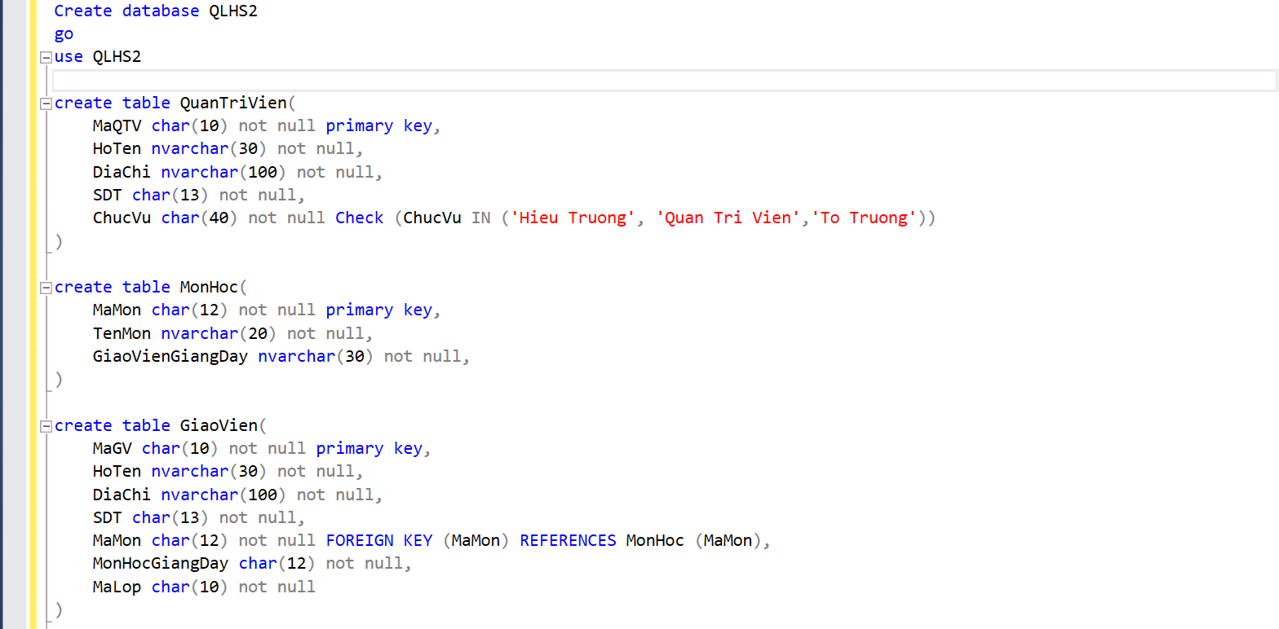
4.3 CÀI ĐẶT CSDL
Tạo các bảng CSDL

Slide 53
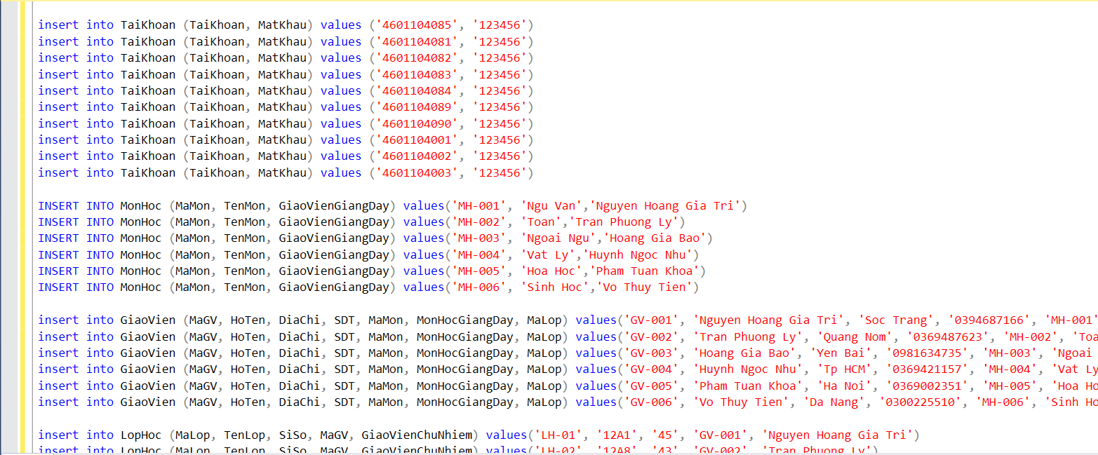
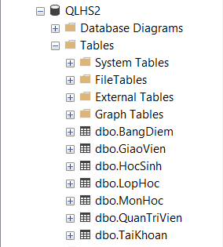
4.3 CÀI ĐẶT CSDL
Nhập liệu CSDL
Các table đã tạo

Slide 54
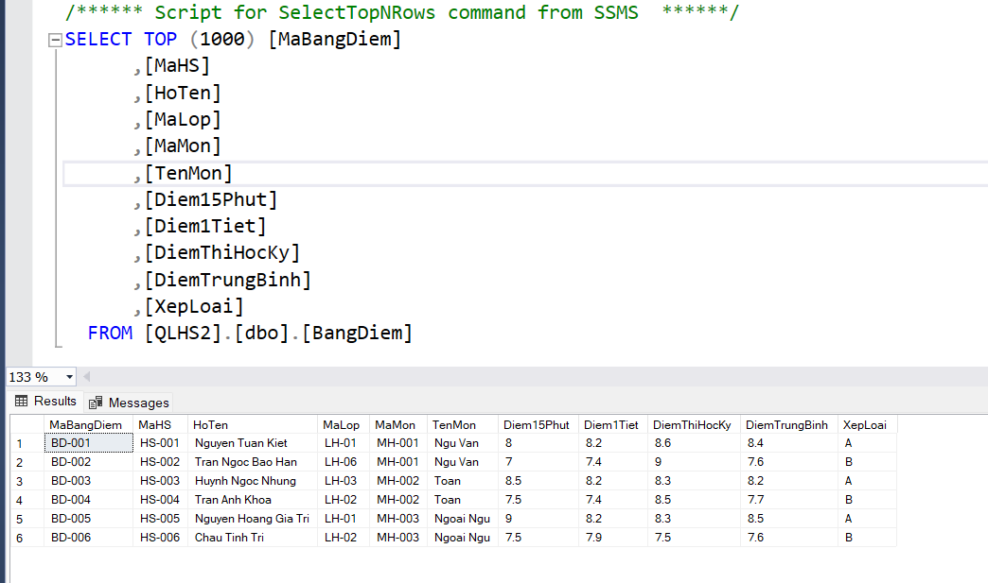
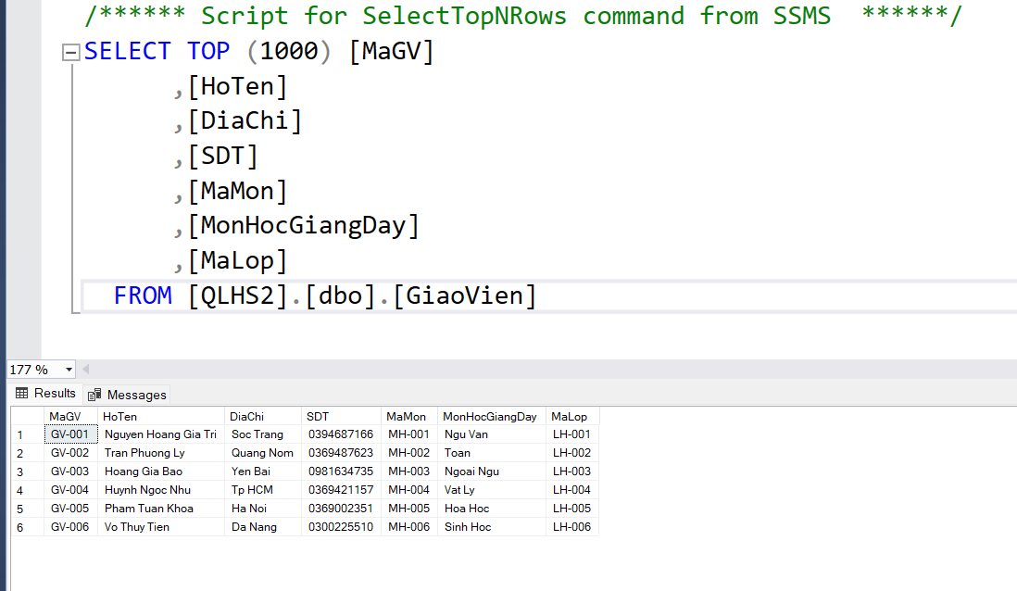
4.3 CÀI ĐẶT CSDL
Dữ liệu bảng Giáo Viên
Dữ liệu bảng Bảng điểm

Slide 55
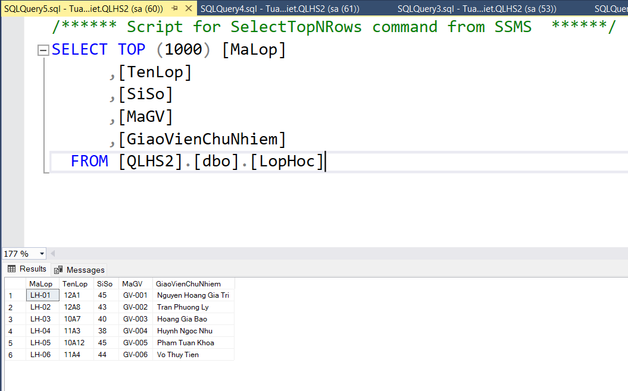
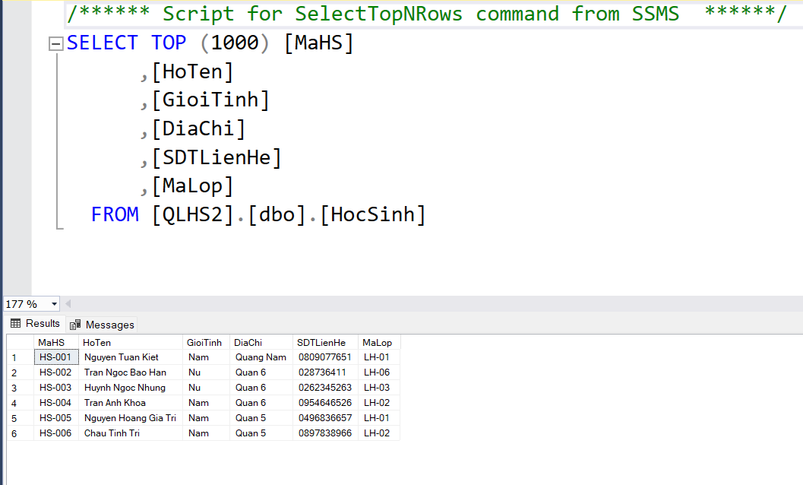
4.3 CÀI ĐẶT CSDL
Dữ liệu bảng Học sinh
Dữ liệu bảng Lớp học

Slide 56
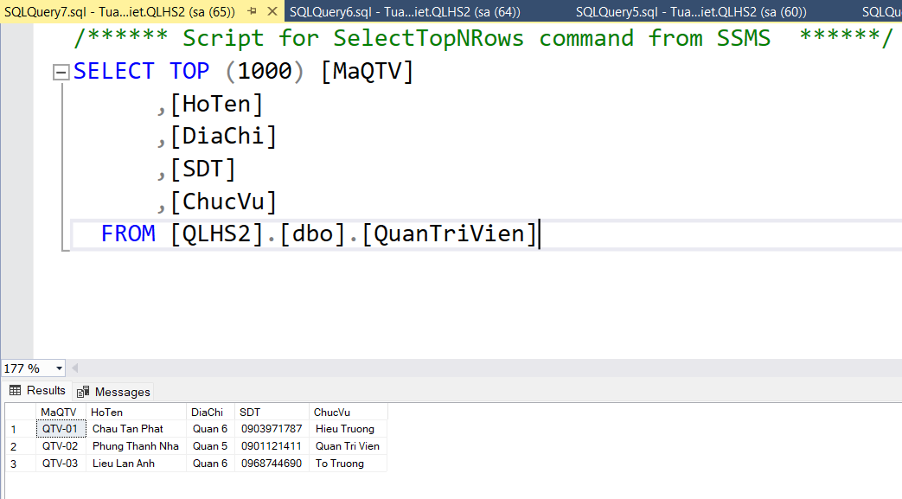
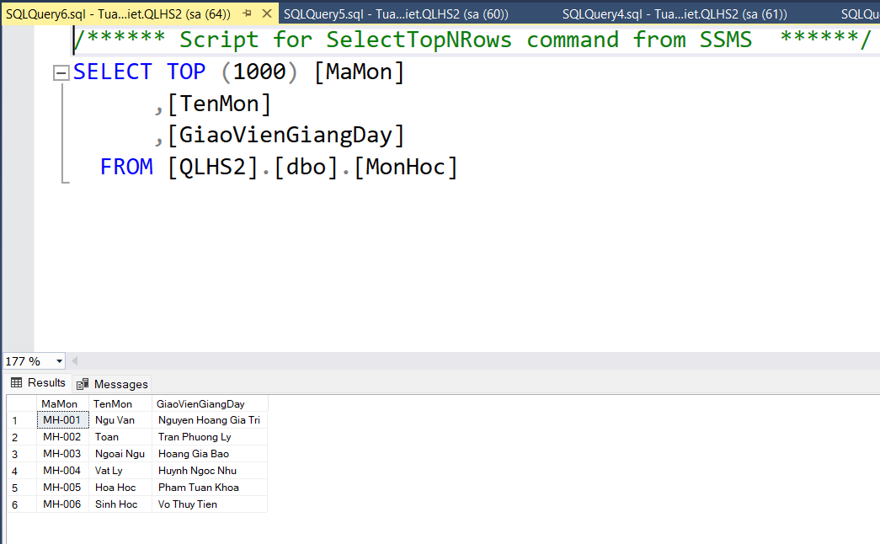
4.3 CÀI ĐẶT CSDL
Dữ liệu bảng Môn học
Dữ liệu bảng Quản trị viên

Slide 57
4.4 CÀI ĐẶT ỨNG DỤNG
Phần mềm quản lý Điểm học sinh Phổ thông trung học đã cài đặt được các chức năng đúng với yêu cầu ban đầu đặt ra như các chức năng đăng nhập, đăng ký, xem điểm, cập nhật thông tin, ... Giải quyết được việc áp dụng cơ sở dữ liệu vào xậy dựng hệ thống quản lý Điểm học sinh Phổ thông trung học.
Phần mềm quản lý được nhiều công việc hơn cùng một lúc, theo dõi điểm và hạnh kiểm học sinh. Việc quản lý điểm của từng học sinh được thực hiện tốt, đảm bảo độ chuẩn xác, chi tiết tới mức tối đa, hỗ trợ trong quản lý thông tin của từng học sinh được thực hiện hiệu quả, tra cứu thông tin, điểm số của học sinh trở nên dễ dàng, chính xác và nhanh chóng.

Slide 58
Kết luận và Hướng phát triển

Slide 59
Cảm ơn thầy và các bạn đã lắng nghe

